Slide 1

Русский язык 4 класс
УМК «Школа России»
Предложения с однородными членами без
союзов и с союзами
Ермуллина Р.Н.
учитель начальных классов
МБОУ СОШ№1 г.Бугульма РТ
2024 год

Slide 2
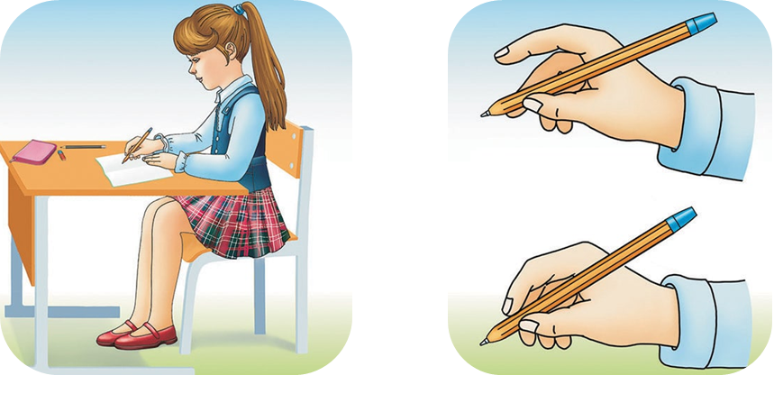
Двадцатое сентября.
Классная работа.

Slide 3

По какой теме работаем
на уроках русского языка?
Однородные члены предложения

Slide 4
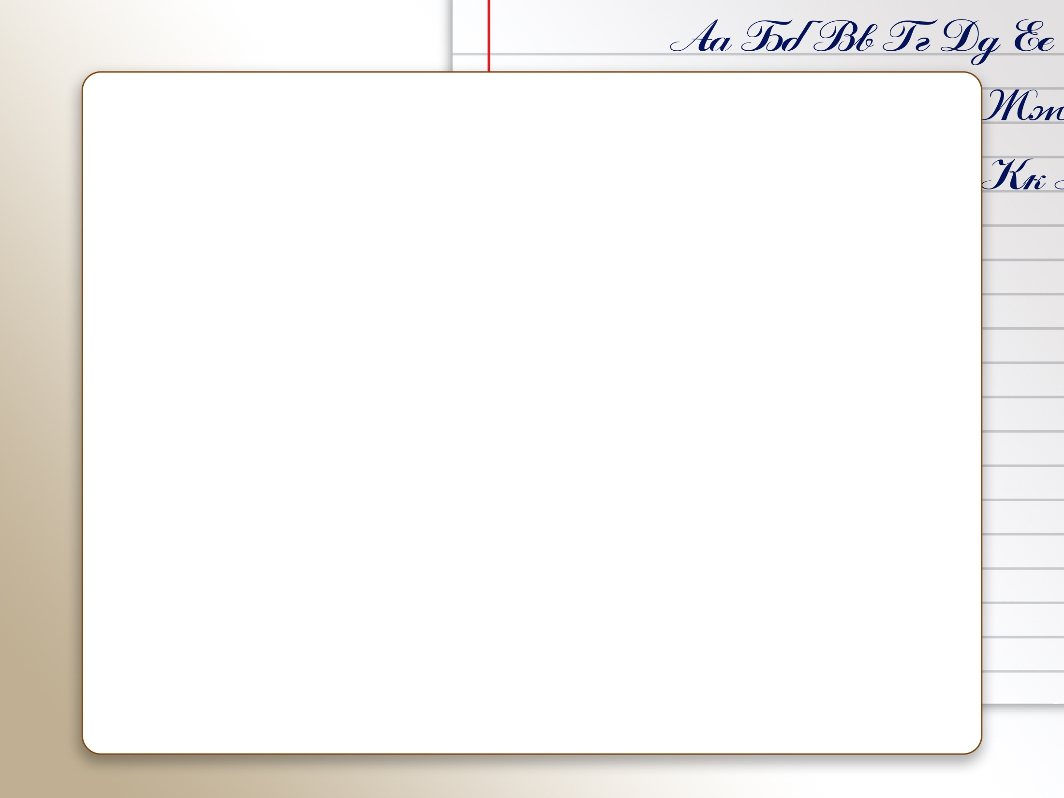

Блицтурнир
Что такое однородные члены предложения?
Однородные члены предложения – это члены предложения, которые отвечают на один и тот же вопрос и относятся к одному и тому же слову.

Slide 5
Перечислите признаки однородных членов предложения
Отвечают на один и тот же вопрос
Относятся к одному и тому же слову
Являются одним членом предложения
Являются одной частью речи
Произносятся с интонацией перечисления

Slide 6
Работа в парах
Проверим домашнее задание!
Бледно – серое небо светлело, холодело, синело.
Свежий ветер пахнет мятой, васильками, лебедой.
с. 30 упр. 38

Slide 7

Проверим домашнее задание!
В лесу растут красноголовые подосиновики, скользкие грузди, душистые рыжики.
Вот прилетели тетерева, расселись по берёзам, клюют горькие почки.
с. 30 упр. 38

Slide 8
Составление памятки
Когда между однородными членами предложения ставится запятая?
Когда между однородными членами предложения запятая не ставится?
,
и

Slide 9

Игра «Будь внимателен»
Учимся использовать знаки препинания при однородных членах!
Дама сдавала в багаж
Диван
Чемодан
Саквояж
Картину
Корзину
Картонку
И маленькую собачонку.
с. 31 упр. 40

Slide 10
Взаимопроверка
Учимся использовать знаки препинания при однородных членах!
Дама сдавала в багаж
Диван,
Чемодан,
Саквояж,
Картину,
Корзину,
Картонку
И маленькую собачонку.
с. 31 упр. 40

Slide 11
Работа со словарём.Поиск слов «Кто быстрее»
БАГАЖ
Багаж – упакованные для отправки поездом, самолётом вещи.
Саквояж – дорожная сумка с запором, обычно кожаная.

Slide 12


Работа с текстом
Мы - редакторы
Птицы живут в лесах. Птицы живут на озёрах. Птицы живут на болотах.
Птицы живут в лесах, на озёрах, на болотах. (Птицы живут в лесах, на озёрах и на болотах.)

Slide 13
Мы - редакторы
На пруду плавают утки. Утки ныряют. Утки достают из тины червячков.
На пруду утки плавают, ныряют, достают из тины червячков. (На пруду утки плавают, ныряют и достают из тины червячков.)

Slide 14

Рефлексия
Подведём итоги работы на уроке!
По какой теме работали на уроке?
Какие виды работы выполняли?
Когда между однородными членами предложения ставится запятая?
Когда между однородными членами предложения запятая не ставится?

Slide 15

Оцените свою работу на уроке!
Умею употреблять знаки препинания в предложениях с однородными членами
Есть некоторые сомнения
Затрудняюсь, нужна помощь!
Благодарю за работу на уроке!

Slide 16
Интернет ресурсы
svetik126.mypage.ru
metodika.ru
natworld.info
pinclipart.com
liveinternet.ru
goodfon.ru
бигсклад.рф

Slide 17
Использованная литература
Бубнова И.А., Роговцева Н.И. , Федотова Е. Ю. Русский язык: Поурочные разработки: Технологические карты уроков: 4 класс. – М., Просвещение, 2013
Канакина В.П. Русский язык. 4 класс. Учеб. для общеобразоват. организаций. Ч. 1– М.: Просвещение, 2018

